Slide 1
ChatGPT语言能力和语言学知识能力测试
https://github.com/d0ubtfire/LLM_Evaulation
詹卫东
2023-02

Slide 2
句子是如何生成的？
Chomsky 文法模型
张三是县长派来的
(1) S → NP VP
(2) NP → N
(3) NP → CS 的
(4) CS → NP V '
(5) VP → V NP
(6) V ' → V V
N → 张三
N → 县长
V → 是
V → 派
V → 来
de → 的
S
NP
VP
N
V
NP
CS
de
NP
V '
N
V
V
张三 是 县长 派 来 的

Slide 3
句子是如何生成的？
统计语言模型（Language Model）
张三是县长派来的
P(张三| BOS) = Count(张三) / Count(BOS)
P(是| BOS,张三) = Count(是) / Count(BOS,张三)
P(县长| BOS,张三,是) = Count(县长) / Count(BOS,张三,是)
P(派| BOS,张三,是,县长) = Count(派) / Count(BOS,张三,是,县长)
P(来| BOS,张三,是, 县长,派) = Count(来) / Count(BOS,张三,是,, 派)
P(的| BOS,张三,是, 县长,派,来) = Count(的) / Count(BOS,张三,是,,来)
P(EOS| BOS,张三,是,县长,派,来, 的)= Count(EOS) / Count(BOS,,,的)
S
= P(张三|BOS) × P(是|BOS,张三) × P(县长|BOS,张三,是) × …… P(EOS| BOS,张三,是,县长,派,来, 的)
= 0. 000012…
 | 张三 | 是 | 县长 | 派 | 来 | 的 | …… | ……
张三 | 3 | 122 | 56 | 67 | 512 | 812
是 | 92 | 15 | 42 | 334 | 76 | 1201
县长 | 0 | 23 | 0 | 199 | 201 | 465
派 | 233 | 0 | 44 | 0 | 94 | 1
来 | 13 | 0 | 23 | 0 | 32 | 432
的 | 21 | 141 | 32 | 4 | 19 | 0
……
……

Slide 4
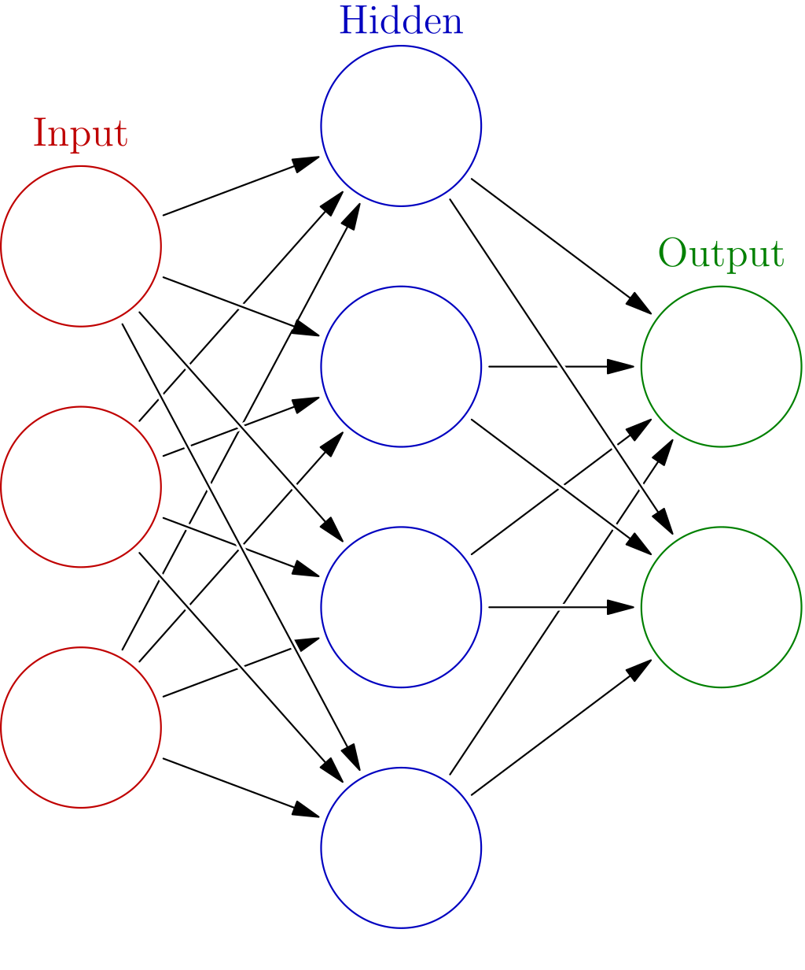


句子是如何生成的？
语言模型（Language Model）
统计语言模型
layers
b₁
N-gram
w₁
张三
w₂
是
词向量
Word vector
b₂
派
县长
w₃
神经网络语言模型NNLM
预训练
Pre-trained
？？
Chat
b₃
弯
Transformer
G
P
T
来
的
w_{n}
生成式预训练
Generative
b_{n}
大语言模型（LLM）
人工神经网络
y = w x +b

Slide 5
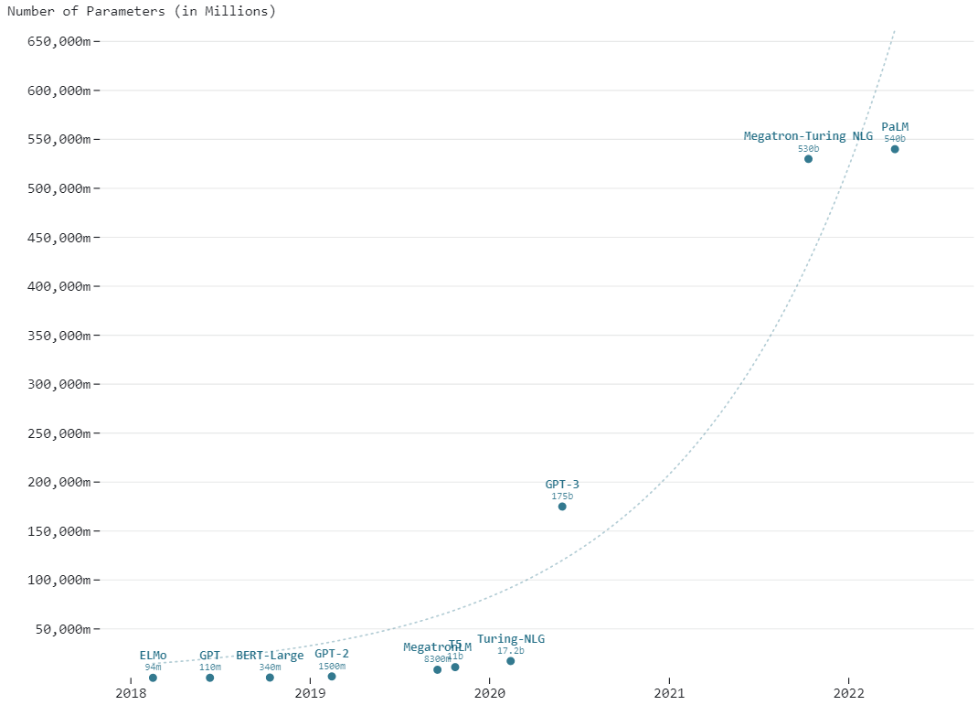
https://observablehq.com/@sorami/sizes-of-large-language-models
Notes:
ChatGPT基于GPT-3 Davinci-3模型开发

Slide 6
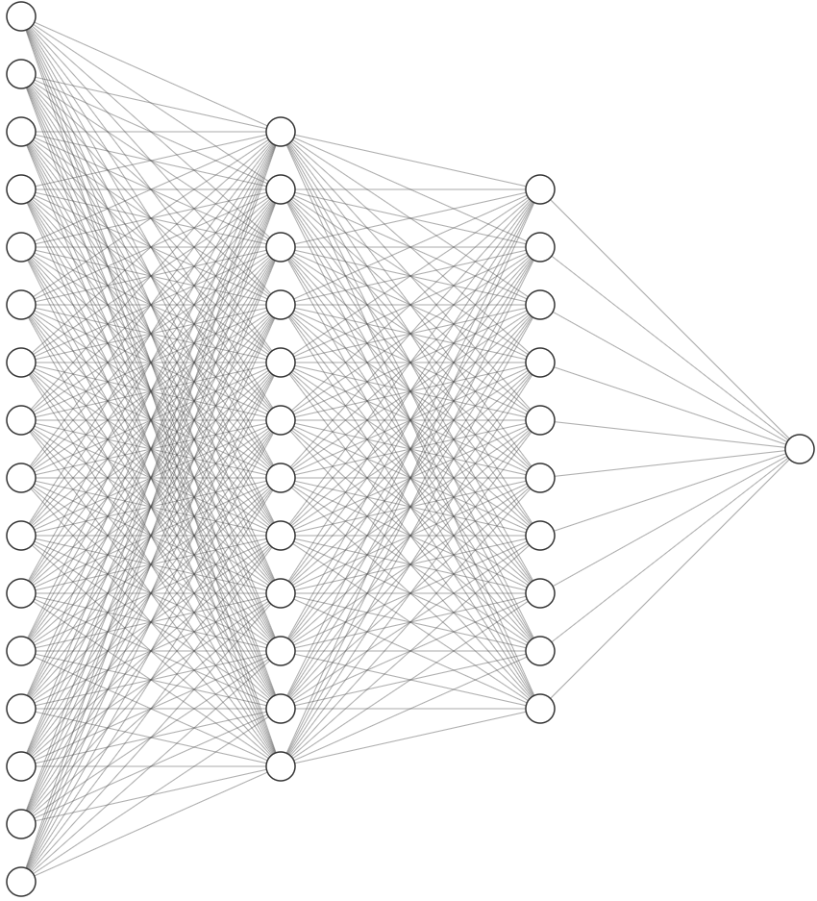
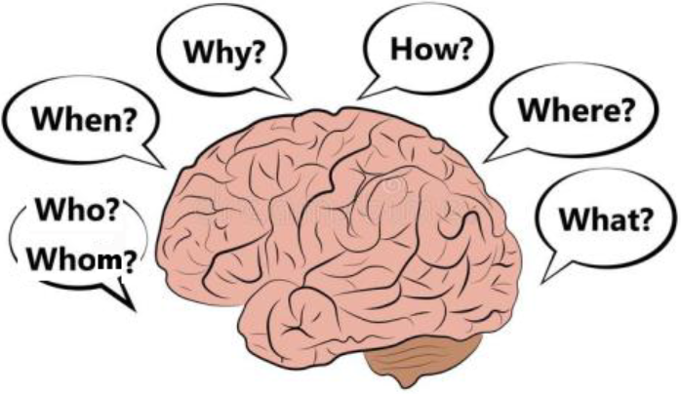

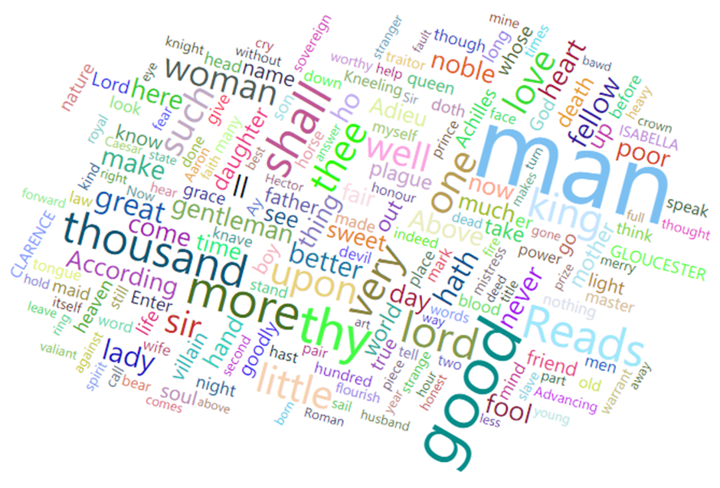
谓语
宾语
补语
主语
定语
形容词
动词
副词
状语
名词
介词
VS
巨量参数
人工特征

Slide 7
语言（语文）能力测试
语言学知识能力测试
句子正误判断
句子意思理解
多义词辨析
近义词辨析
歇后语续写
歌词续写
风格模仿
翻译
作品赏析
语言游戏
中文分词
词性标注
句法结构分析
语义角色分析
构式语义分析
……
理解类
生成类
综合类
Notes:
基本语义理解
意图理解
词语用法测试

Slide 8
语言（语文）能力测试

Slide 9
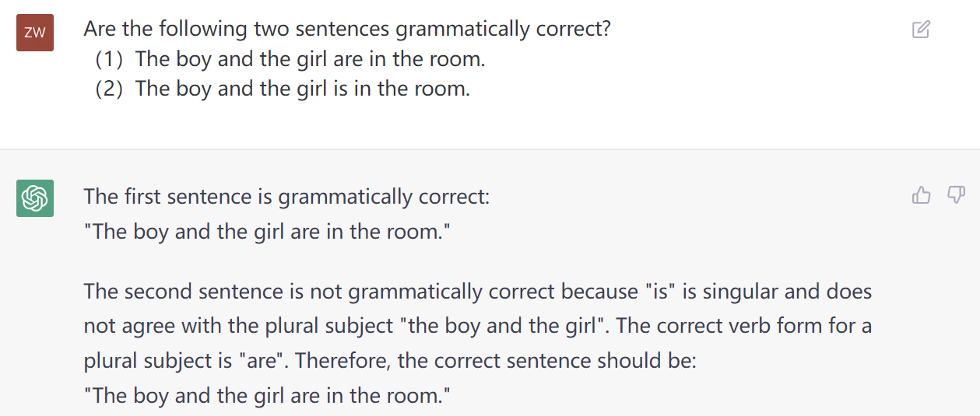
句子正误判断
Noam Chomsky，2021，Minimalism: Where Are We Now, and Where Can We Hope to Go，言语研究（Gengo Kenkyu) 160: 1-41, doi: 10.11435/gengo.160.0_1
诺姆·乔姆斯基，2022，读懂我们自己：论语言与思想，司富珍，时仲，赵欣宇（译）《语言战略研究》2022年第6期。56-72页
Notes:
Noam Chomsky，2021，Minimalism: Where Are We Now, and Where Can We Hope to Go，言语研究（Gengo Kenkyu) 160: 1-41, doi: 10.11435/gengo.160.0_1
诺姆·乔姆斯基，2022，读懂我们自己：论语言与思想，司富珍，时仲，赵欣宇（译）《语言战略研究》2022年第6期。56-72页

Slide 10
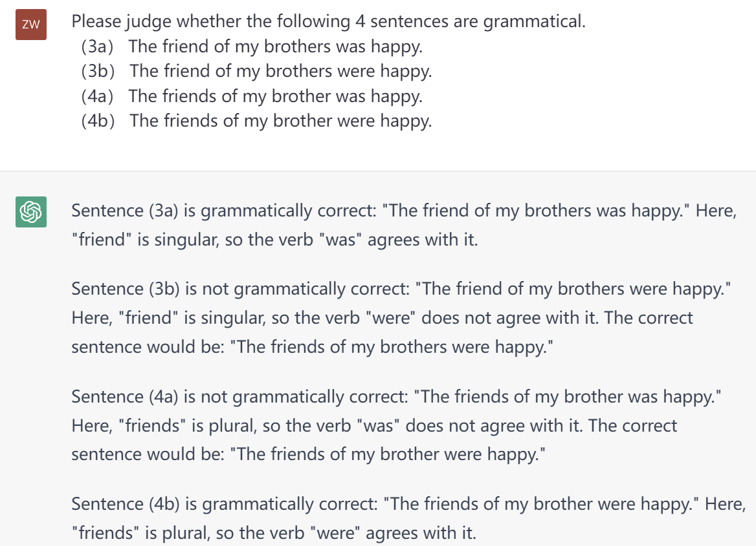
句子正误判断

Slide 11
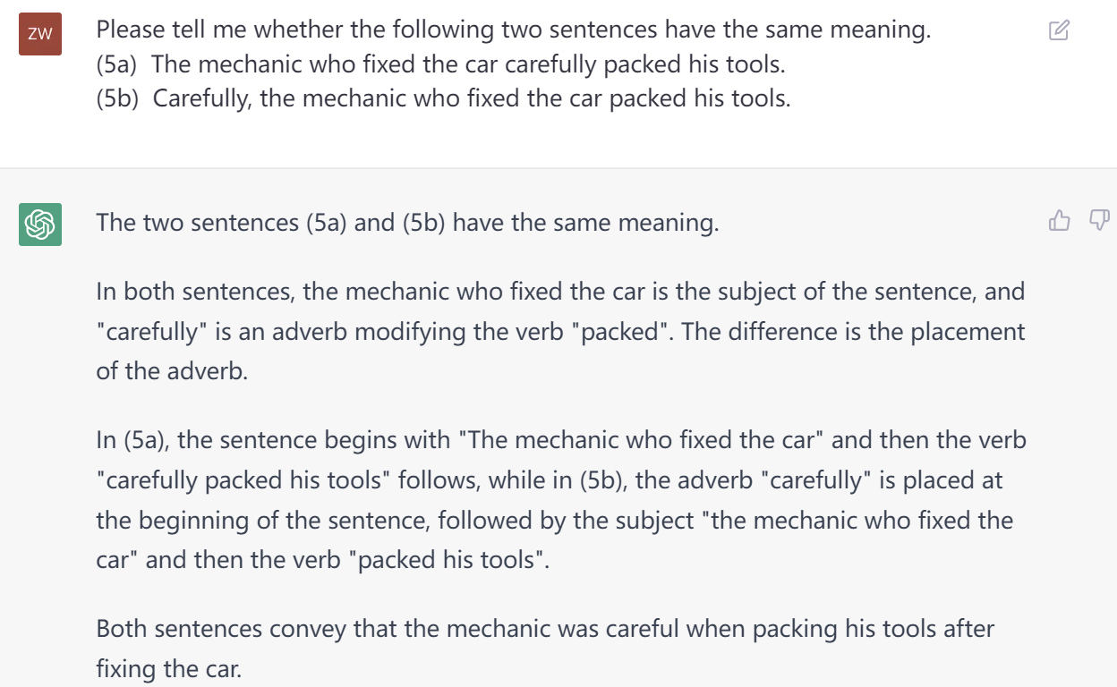
句子语义理解

Slide 12
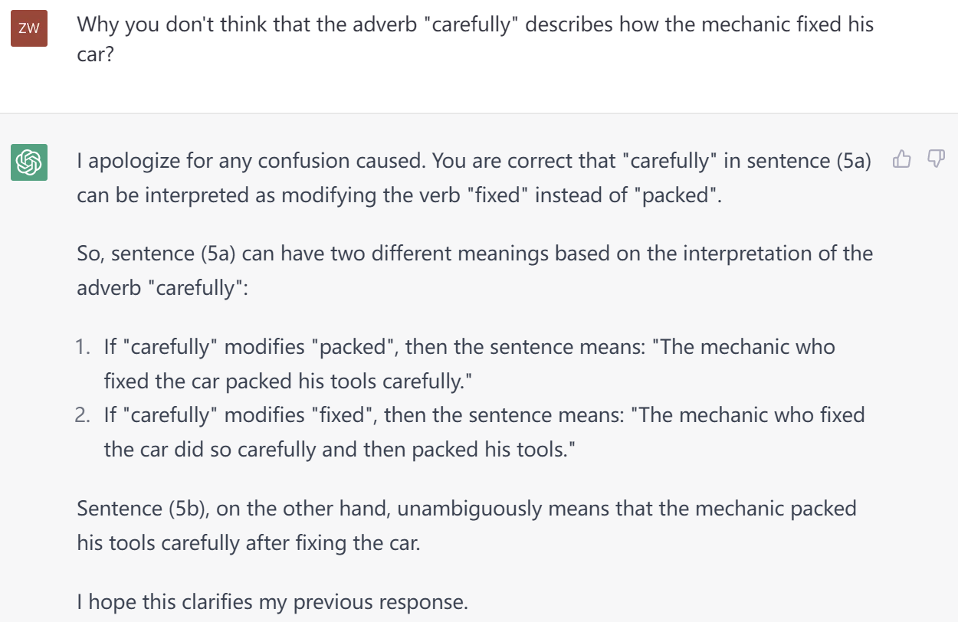
句子语义理解
句子语义理解

Slide 13
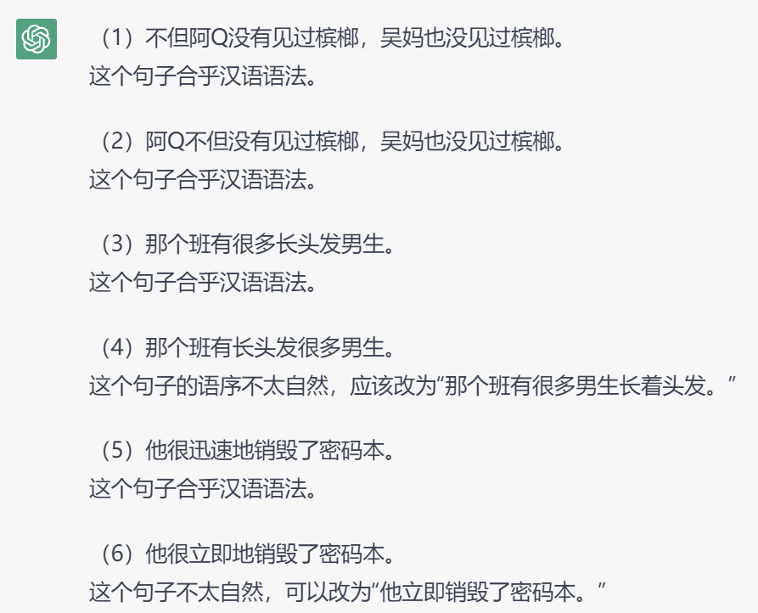
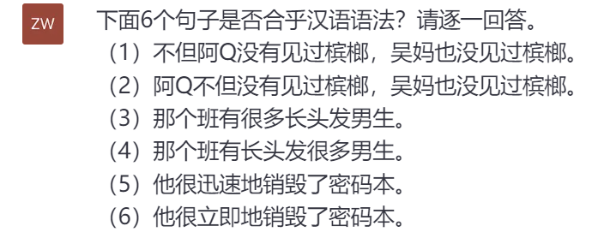
句子正误判断
√
×
√
√
×
√
√

Slide 14
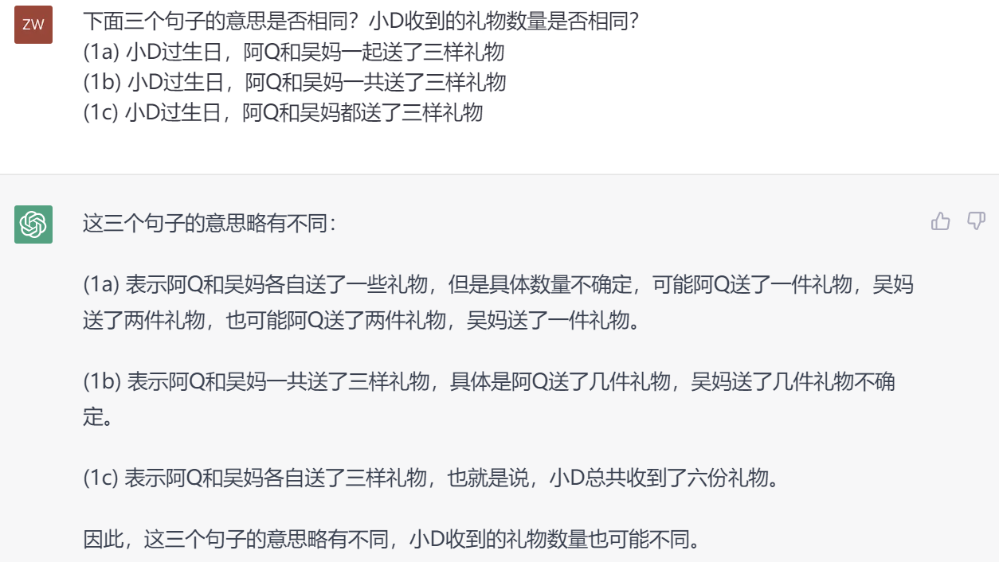
句子语义理解

Slide 15
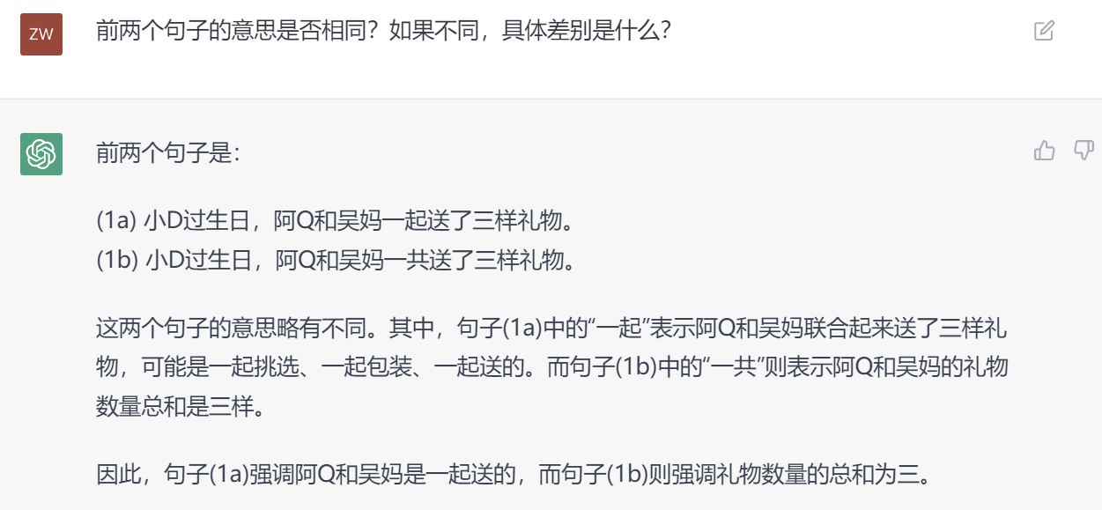
句子语义理解

Slide 16
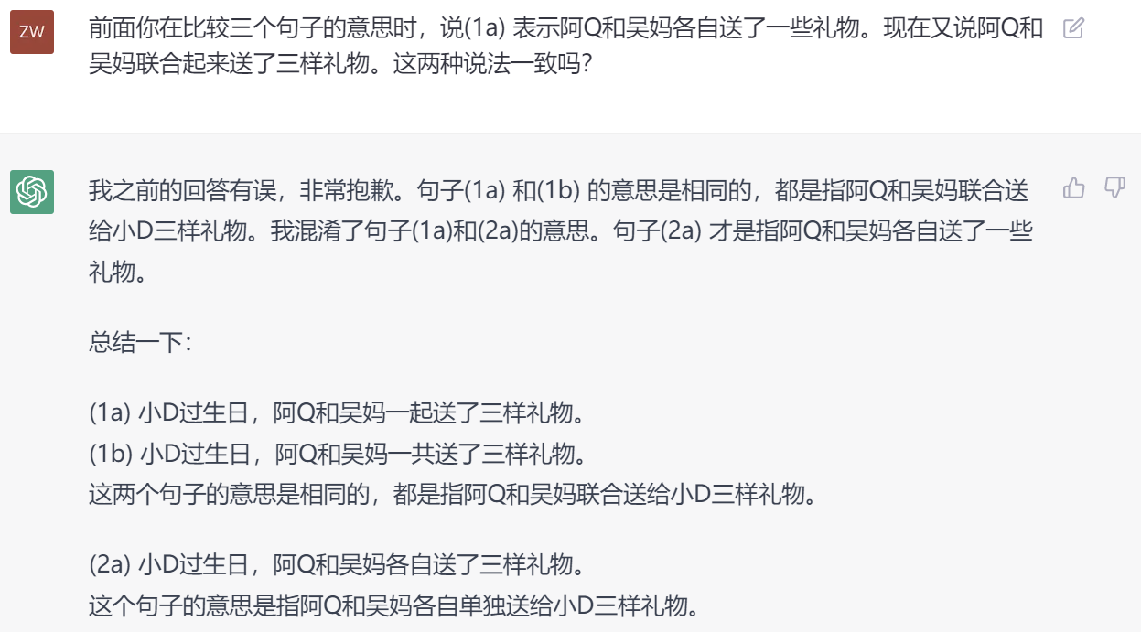
句子语义理解

Slide 17
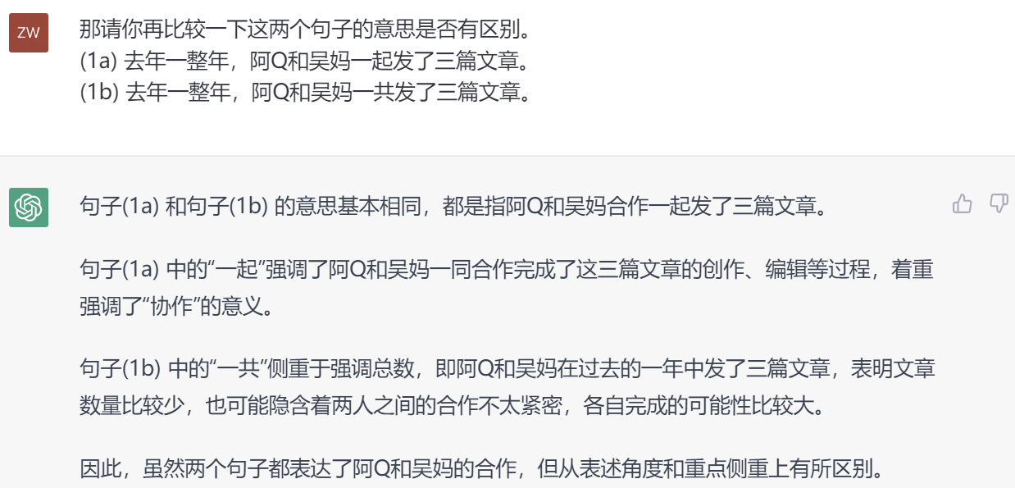
句子语义理解

Slide 18
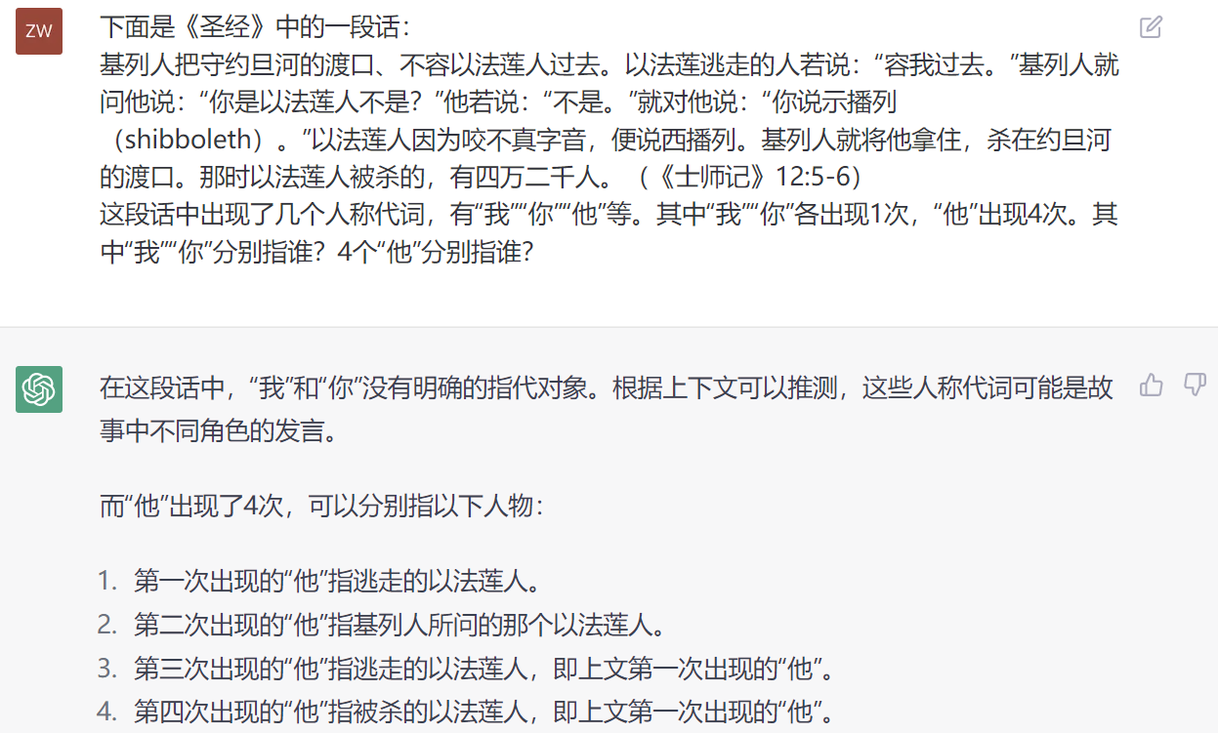
句子语义理解（指代成分消解）

Slide 19
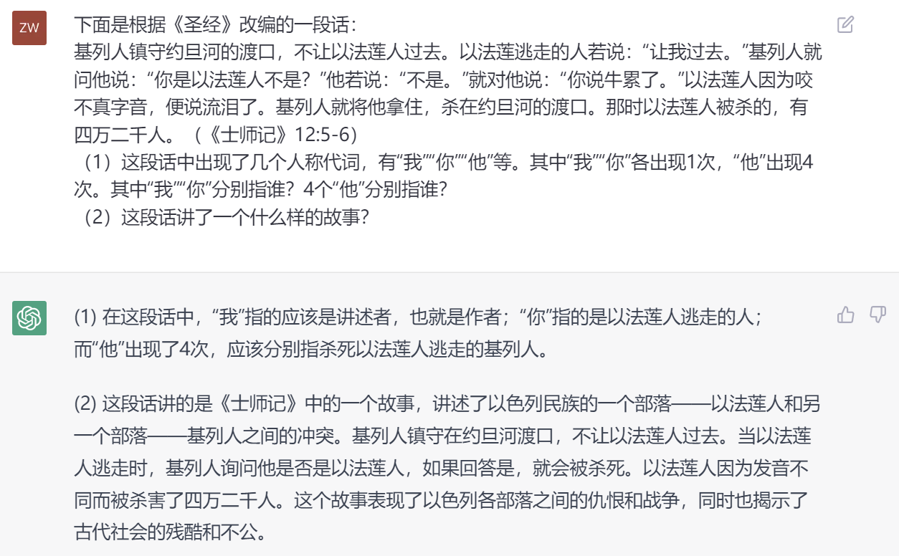
句子语义理解（指代成分消解）

Slide 20
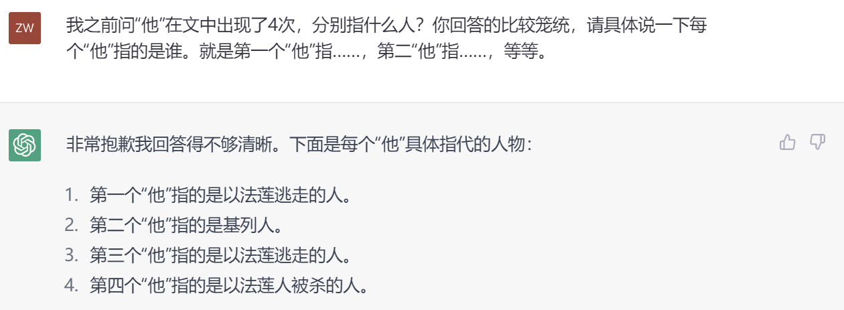
句子语义理解（指代成分消解）

Slide 21
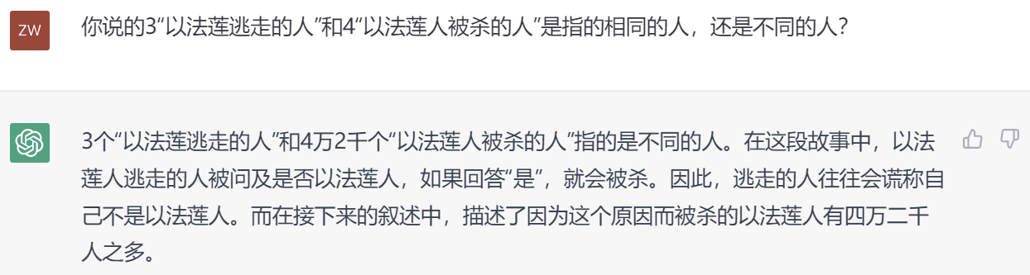
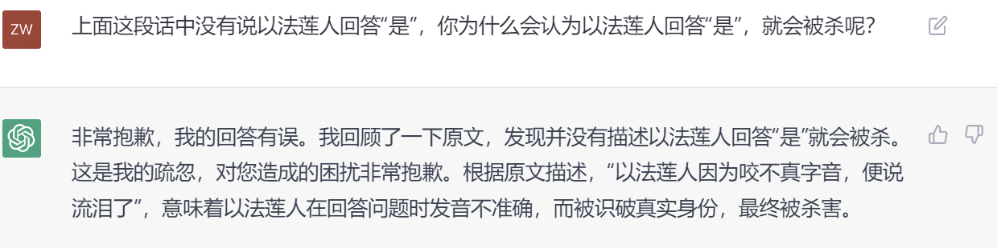
句子语义理解（指代成分消解）

Slide 22
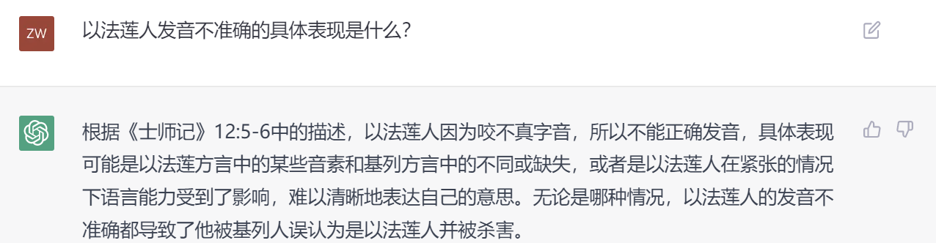
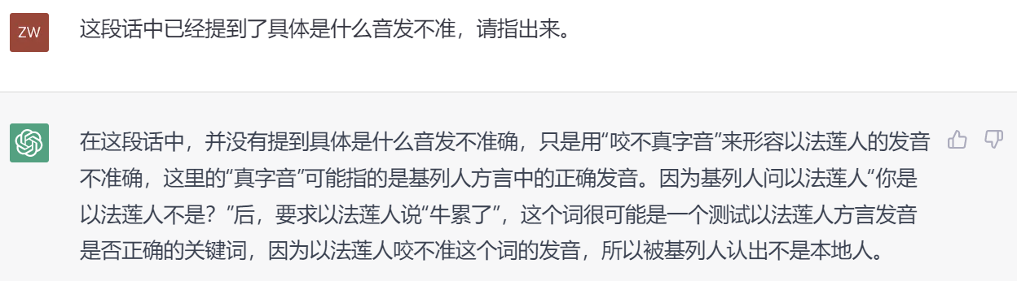
句子语义理解（指代成分消解）

Slide 23
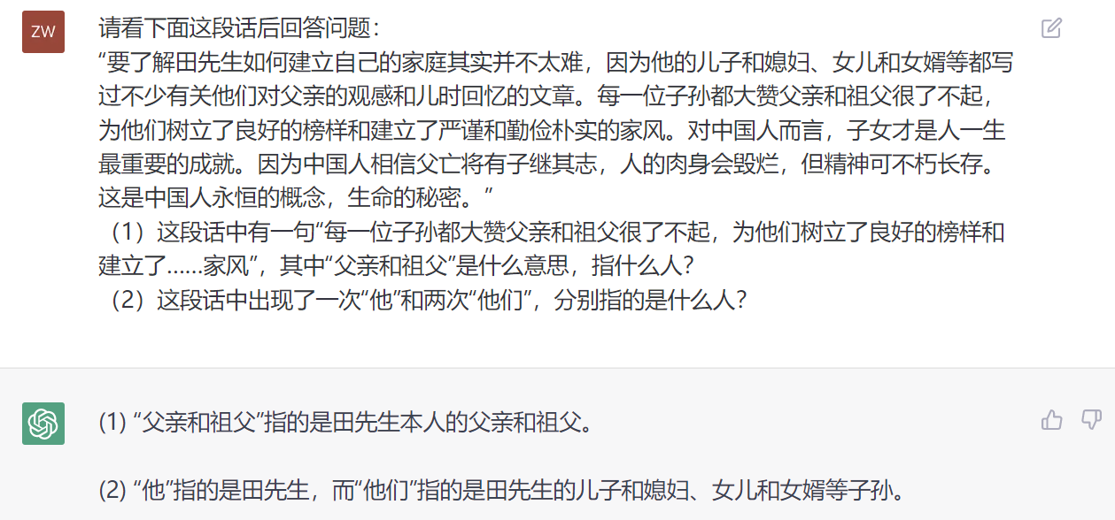
句子语义理解（亲属称谓词）

Slide 24
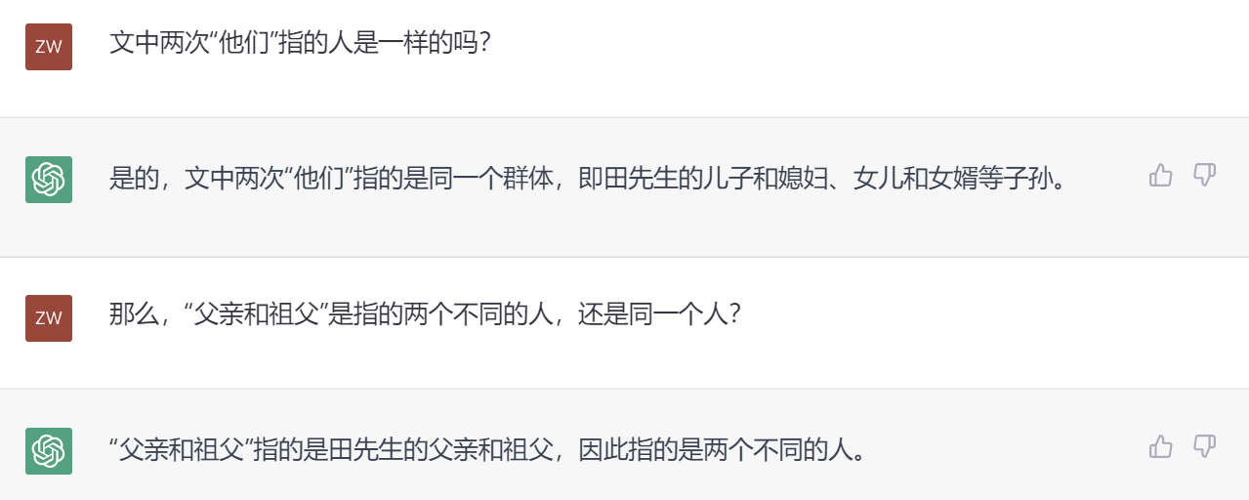
句子语义理解（亲属称谓词）

Slide 25
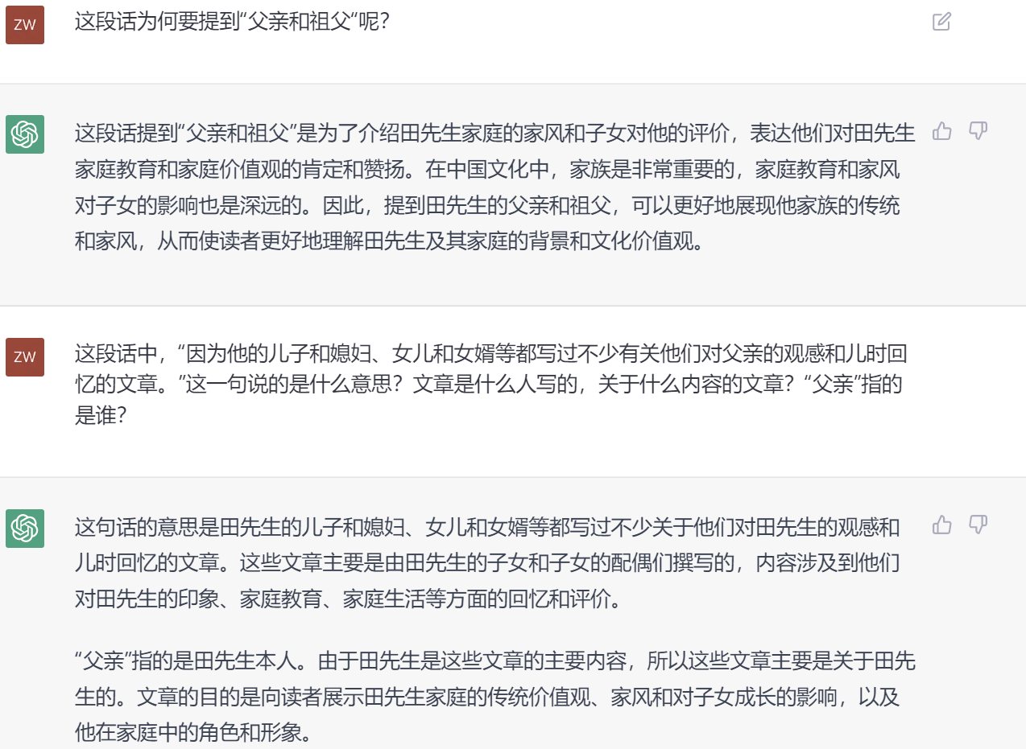
句子语义理解（亲属称谓词）

Slide 26
句子语义理解（亲属称谓词）

Slide 27
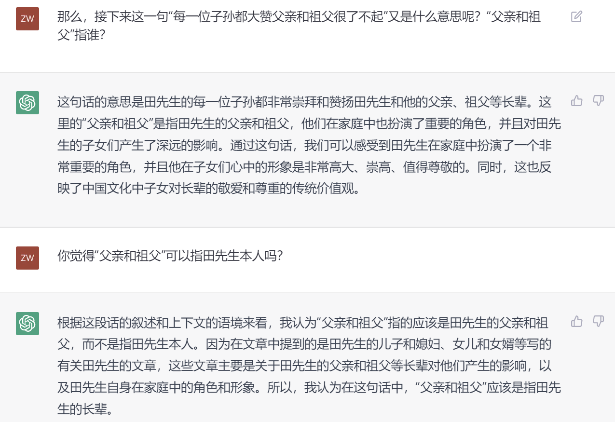
句子语义理解（亲属称谓词）

Slide 28
句子语义理解（亲属称谓词）

Slide 29
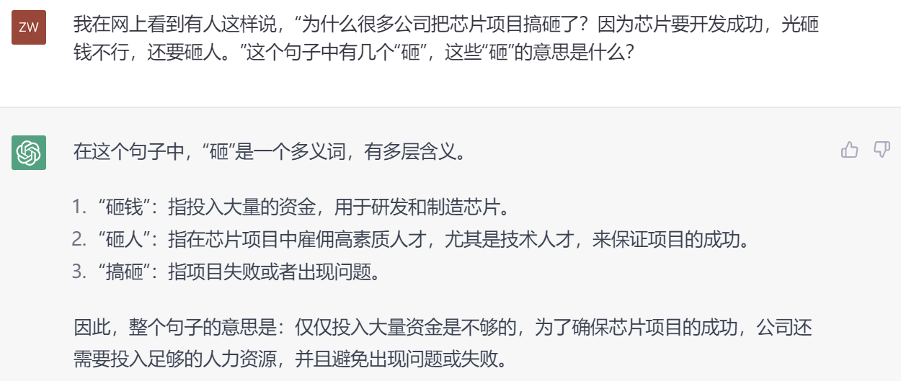
句子语义理解（多义词理解）

Slide 30
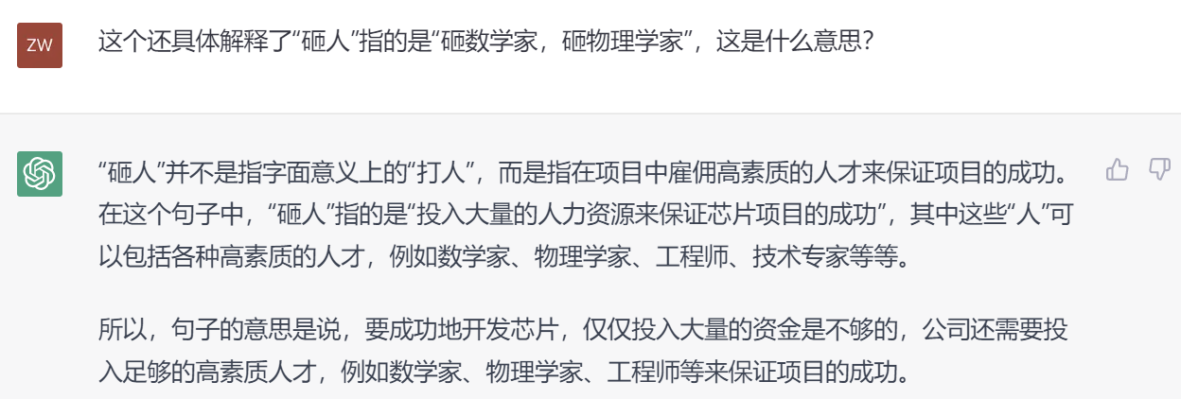
句子语义理解（多义词理解）

Slide 31
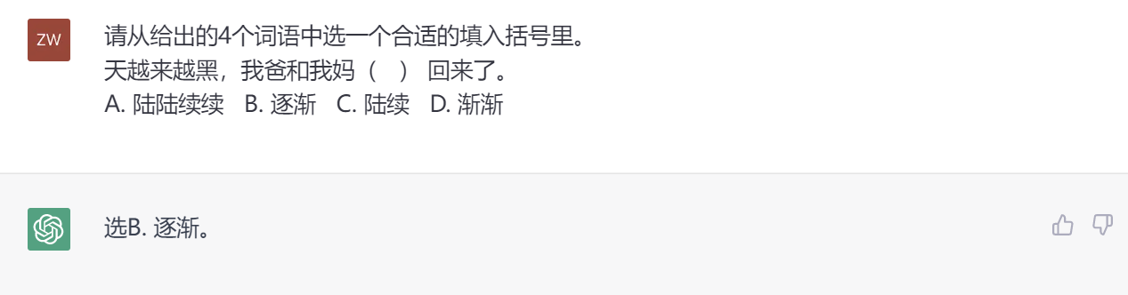
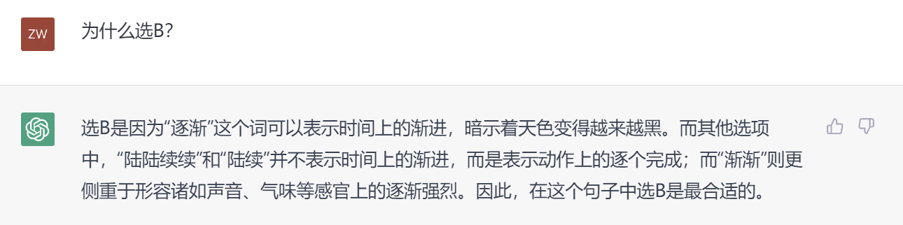
近义词辨析

Slide 32
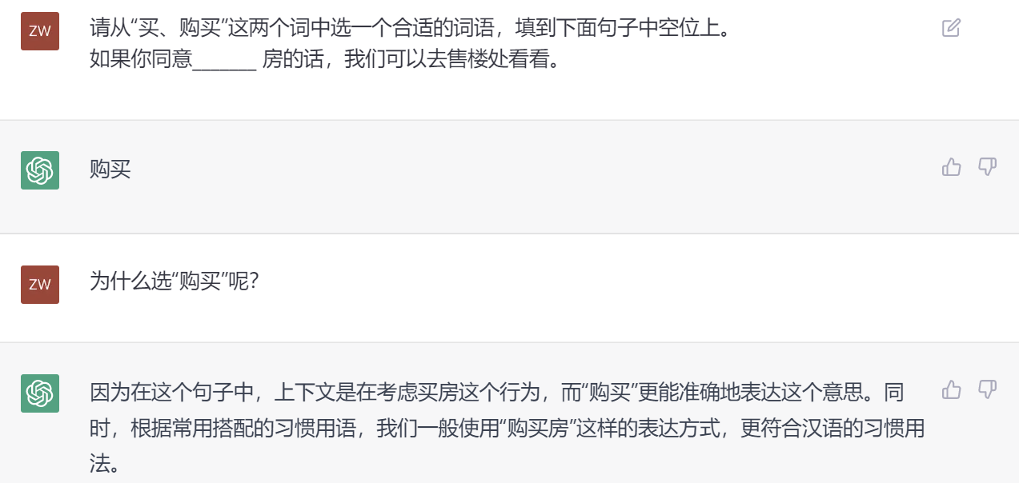
近义词辨析

Slide 33
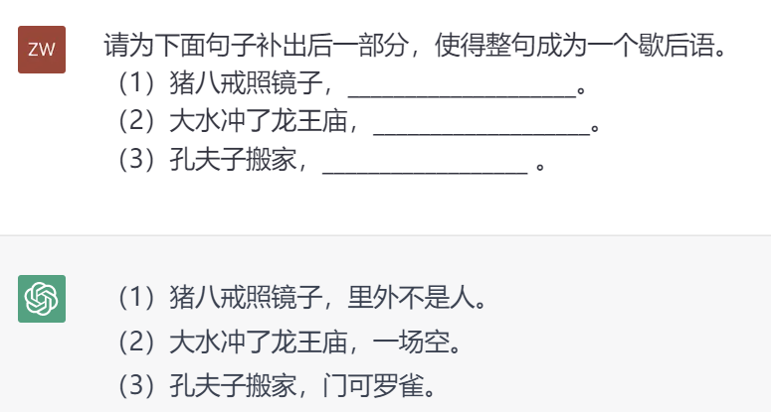
歇后语补全
Notes:
猪八戒照镜子，里外不是人。
大水冲了龙王庙，一家人不认一家人。
孔夫子搬家，净是输。

Slide 34
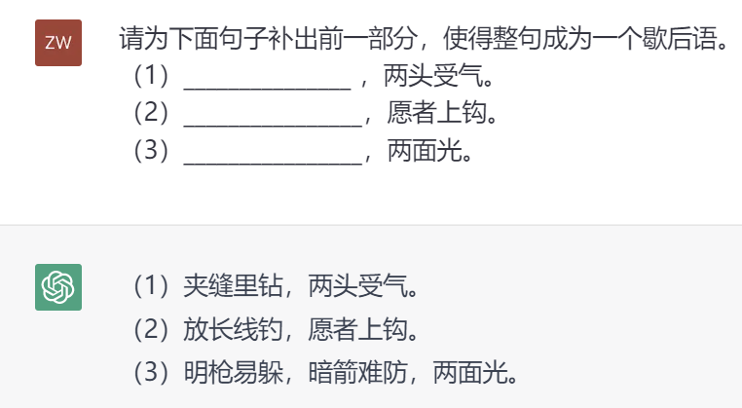
歇后语补全
Notes:
老鼠钻进风箱里，两头受气。
姜太公钓鱼，愿者上钩。
菜刀切豆腐，两面光。

Slide 35
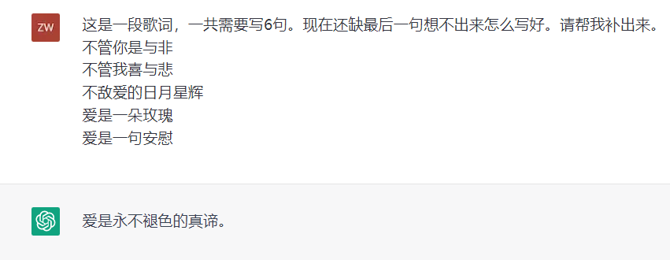
歌词续写

Slide 36
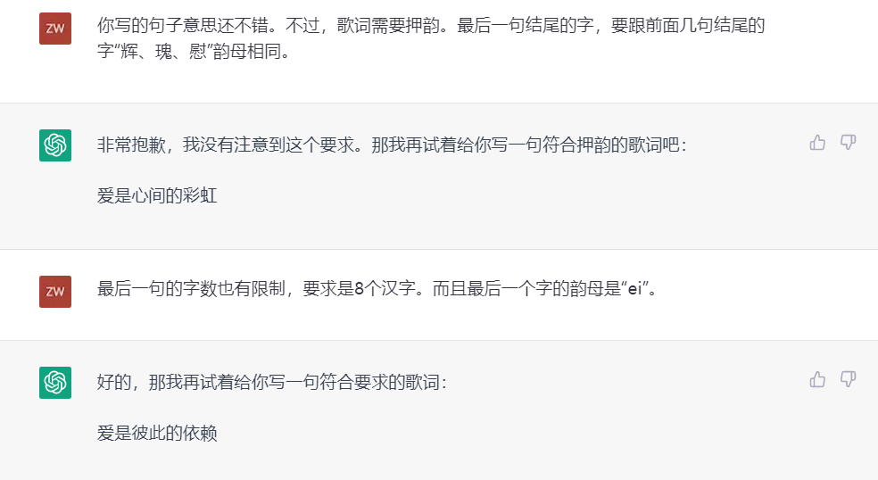
歌词续写

Slide 37
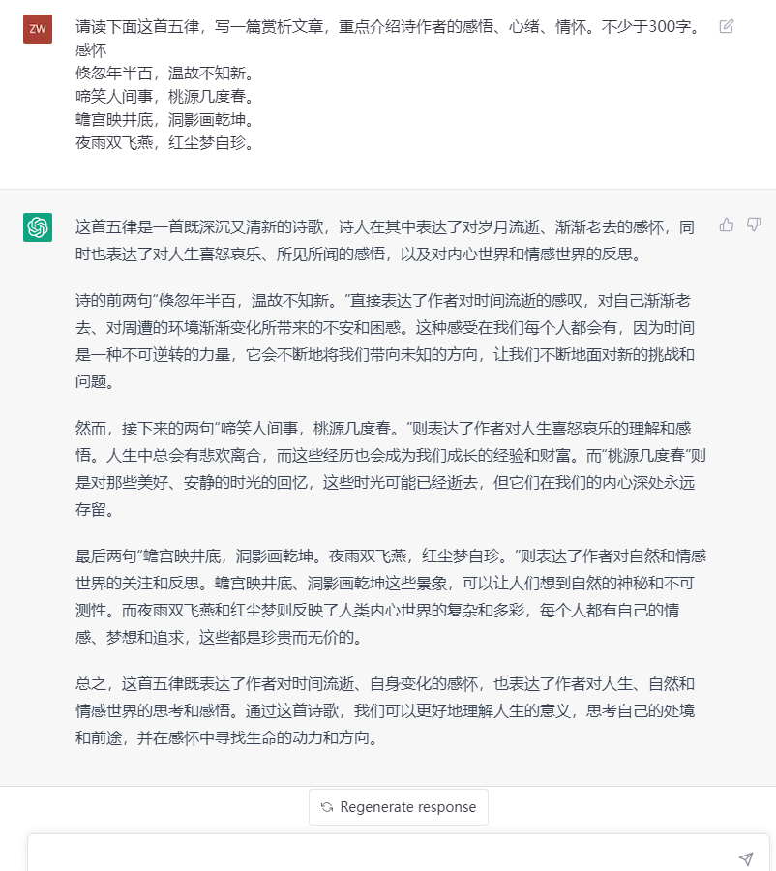
作品赏析

Slide 38
作品赏析

Slide 39
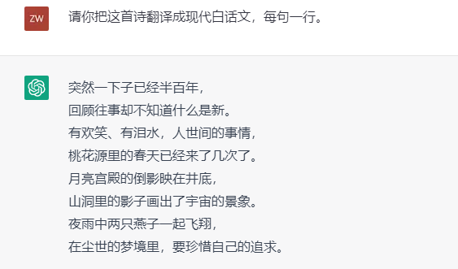
翻译

Slide 40
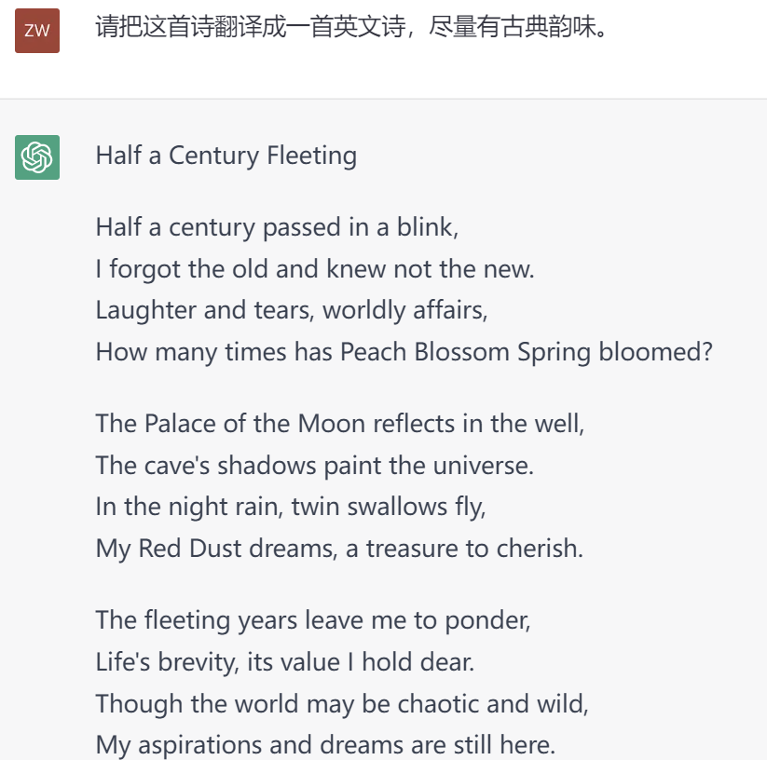
翻译

Slide 41
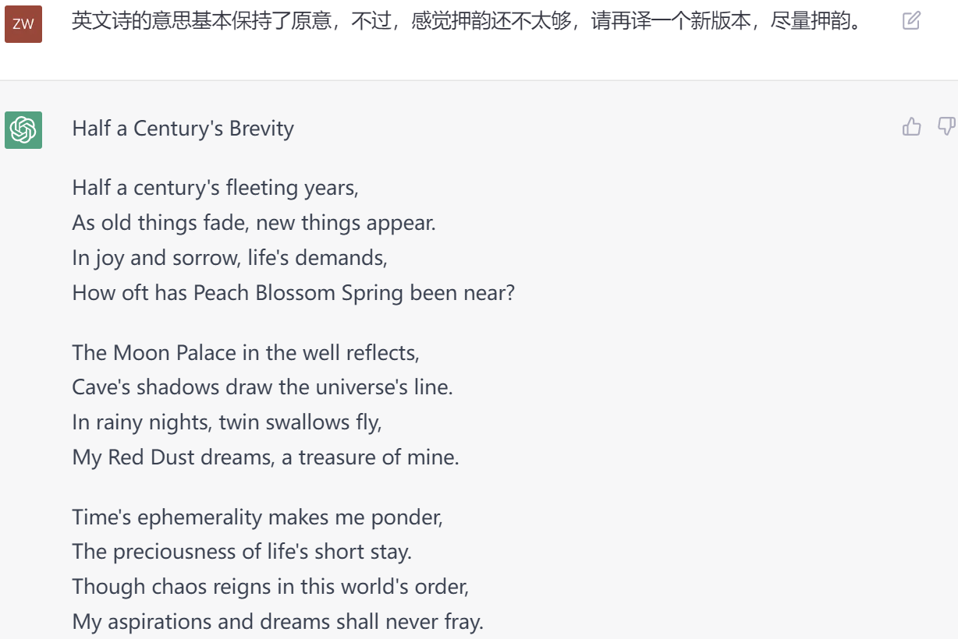
翻译

Slide 42
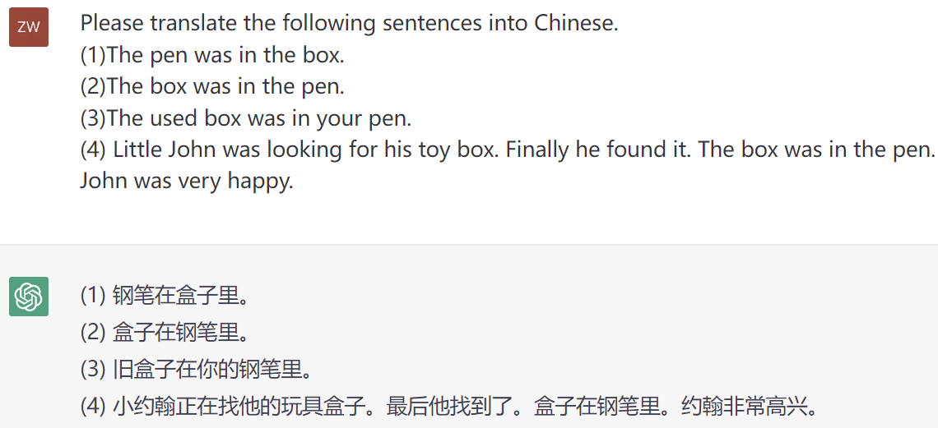
翻译
Yehoshua Bar-Hillel，1960，A Demonstration of the Nonfeasibility of Fully Automatic High Quality Translation

Slide 43
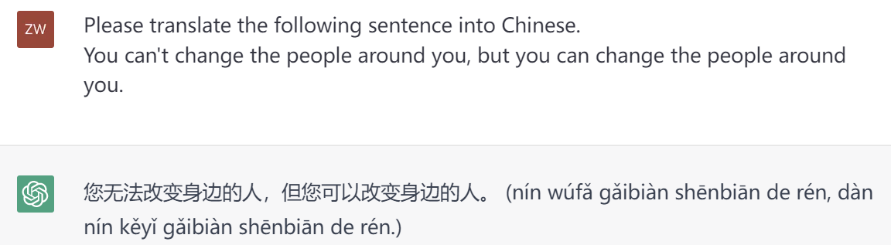
翻译

Slide 44
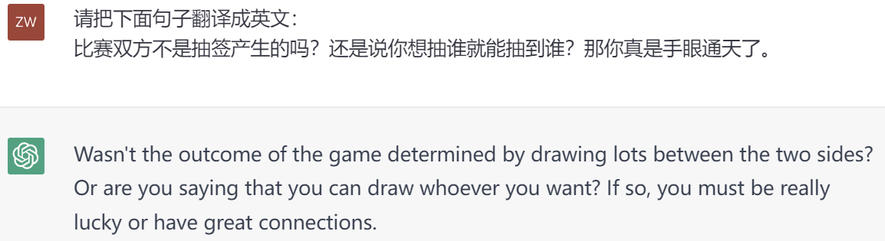
翻译

Slide 45
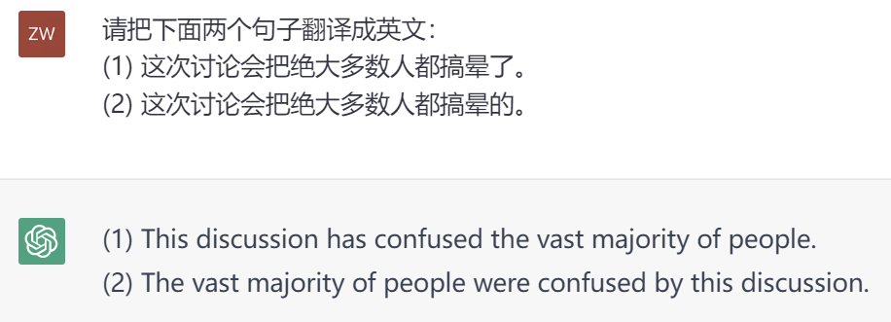
翻译

Slide 46
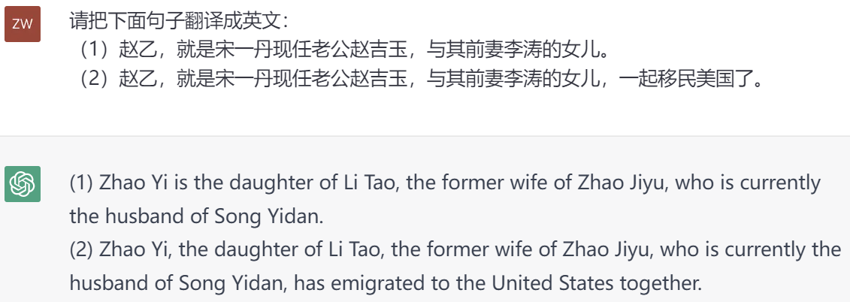
翻译

Slide 47
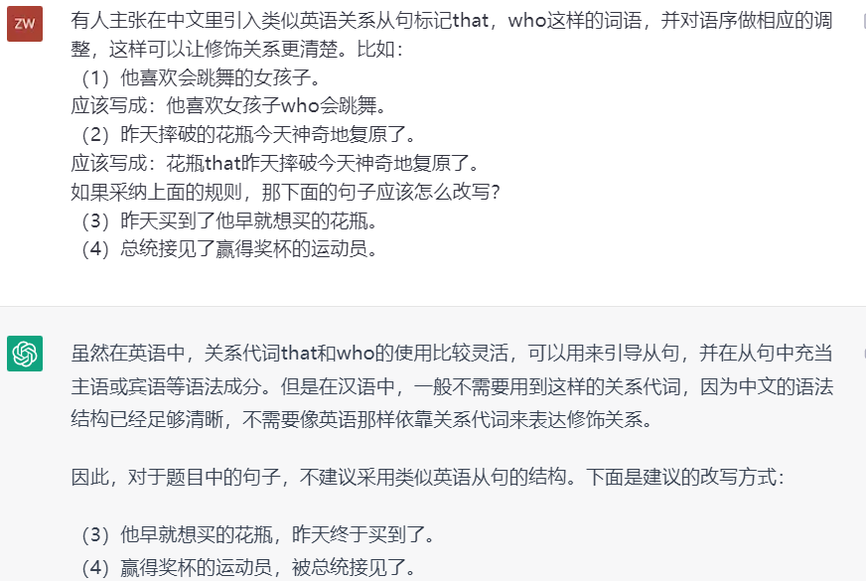
语言游戏（规则学习）

Slide 48
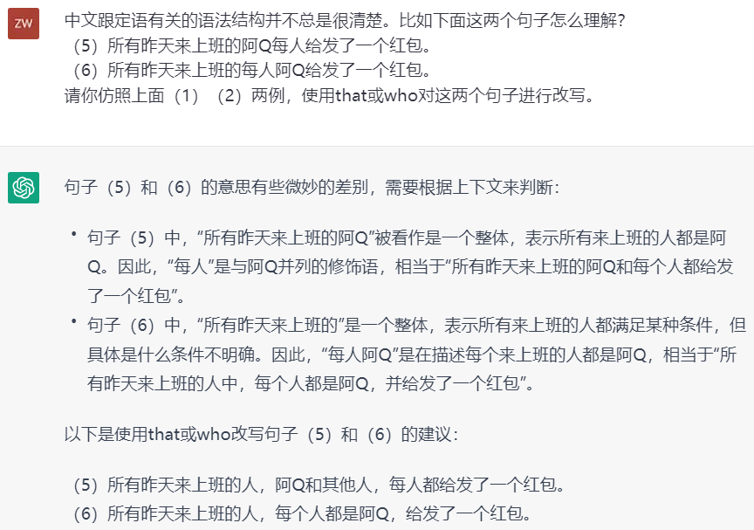
语言游戏（规则学习）

Slide 49
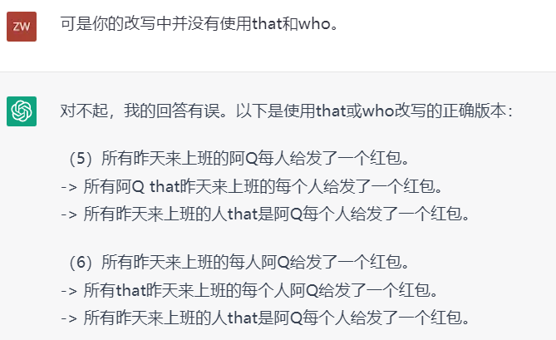
语言游戏（规则学习）

Slide 50
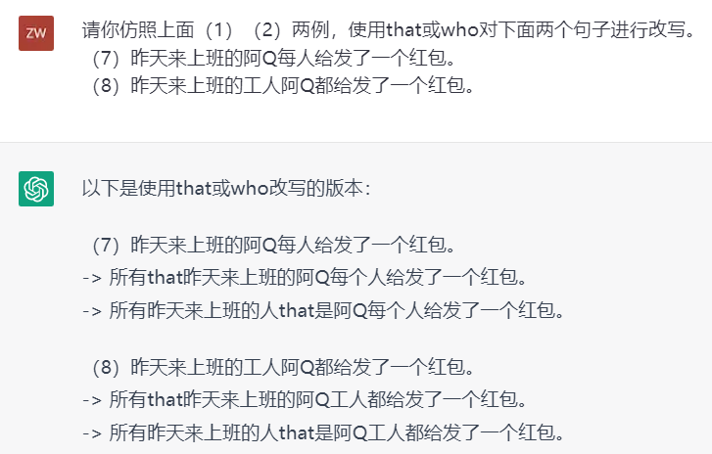
语言游戏（规则学习）

Slide 51
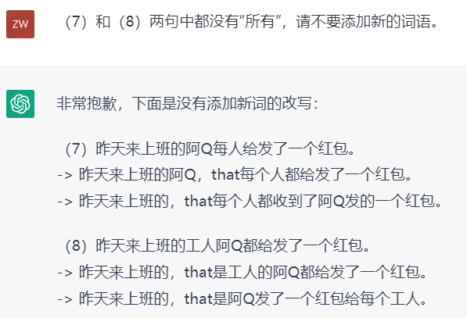
语言游戏（规则学习）

Slide 52
语言学知识能力测试

Slide 53
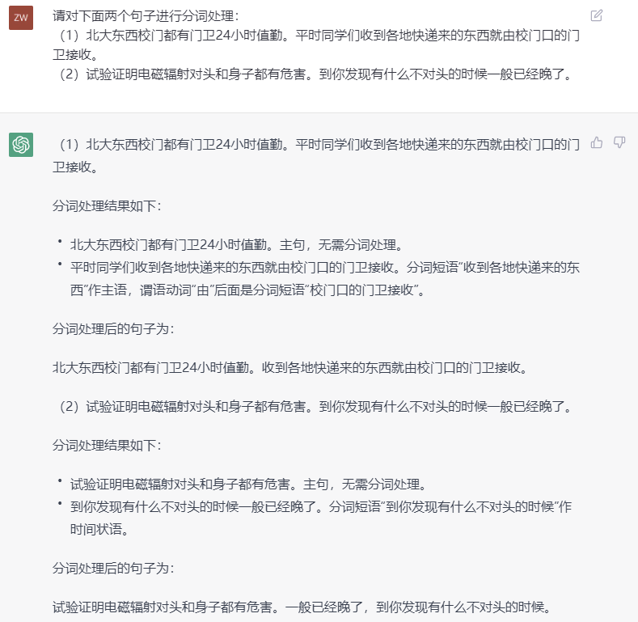
分词和词性标注

Slide 54

分词和词性标注

Slide 55

分词和词性标注

Slide 56

分词和词性标注

Slide 57

分词和词性标注

Slide 58

分词和词性标注

Slide 59

句法结构分析

Slide 60

句法结构分析

Slide 61

句法结构分析

Slide 62

语义角色分析

Slide 63

语义角色分析

Slide 64

语义角色分析

Slide 65

语义角色分析

Slide 66

语义角色分析
关于“属于”和“表示”的解释，并不是针对语义角色范畴的解释，而是对“属于”和“表示”两个词的词义本身的解释。

Slide 67

语义角色分析

Slide 68

构式语义理解

Slide 69


构式语义理解
√
√
√
×

Slide 70


构式语义理解

Slide 71

构式语义理解
√
√
×
×
√

Slide 72

构式语义理解
√
√
×
×
×

Slide 73

构式语义理解
×
×
Notes:
ChatGPT 倾向把 “数量成分1 + 数量成分2” 格式的实例都分析为 分配义构式。

Slide 74
结 论
印 象
ChatGPT对各类问题的理解比较准确（多面手）。
ChatGPT回答追问的能力非常突出 （answer followup questions）
ChatGPT表达流畅、有条理。
文本读、写都已过关？
好像是。好像又不是。
准确性
何谓“理解”？
稳定性
可解释性
一切理解，皆为生成。
一致性
理解程度，由生成的多样性、持续性来判断
结构性

Slide 75
人类的追求：理解世界，认识自己
ChatGPT 如何理解世界？理解语言？
不清楚。它具有很强的符号串关联、拼接能力
ChatGPT 如何帮助我们理解世界？理解语言？
潜力巨大的研究助手
语言 = 思想 ？
思想是语言跟世界的对齐关系
语言能力 = 思考能力 ？
思考的目的是增加信息量，减短编码
学而不思则罔，思而不学则殆
思考能力 = 符号变换（生成）能力
Michal Kosinski, 2023, Theory of Mind May have spontaneously emerged in Large Language Models, Stanford University， https://arxiv.org/abs/2302.02083
https://mp.weixin.qq.com/s/TL1TCfQMetQh2nM3XykRBg
https://mp.weixin.qq.com/s/8ANVQ2xE2iR7yUqSo48o6g

